Slide 1
§3.1 平面的方程

Slide 2
一、由平面上一点与平面的方位向量决定的平面的方程
1. 平面的向量式参数方程
2. 平面的坐标式参数方程
3. 平面的点位式方程
4. 平面的三点式方程
5. 平面的截距式方程

Slide 3
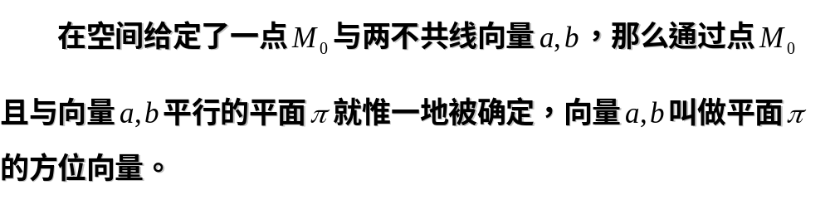
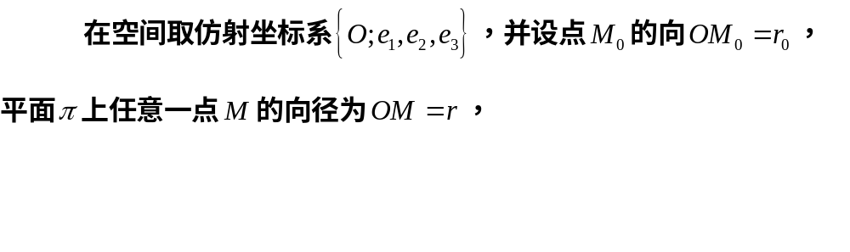
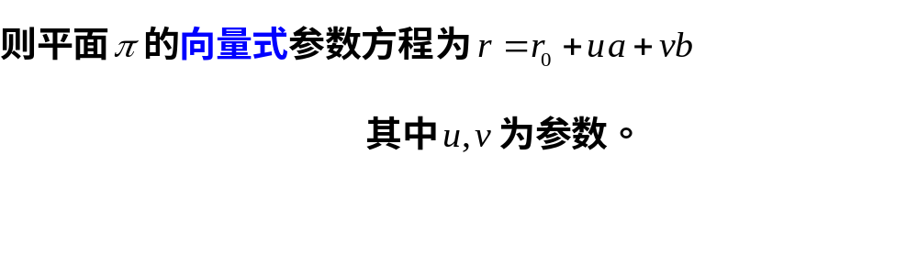
1. 向量式参数方程

Slide 4
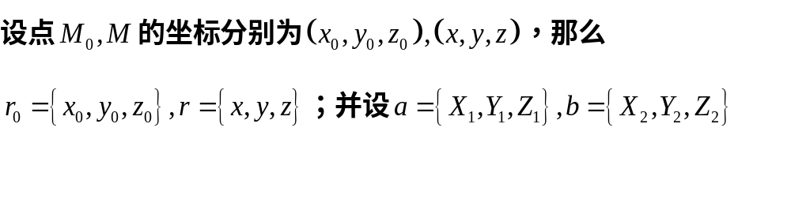
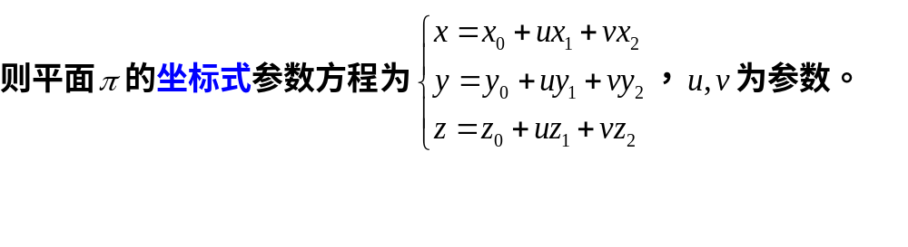
2. 坐标式参数方程

Slide 5
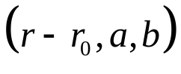
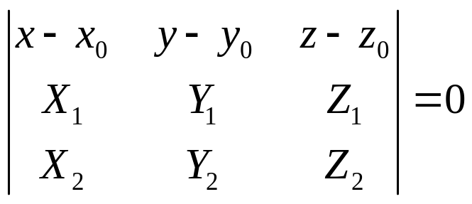
3. 平面的点位式方程
平面的点位式方程为
或

Slide 6


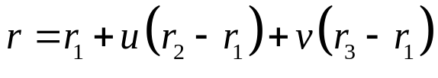
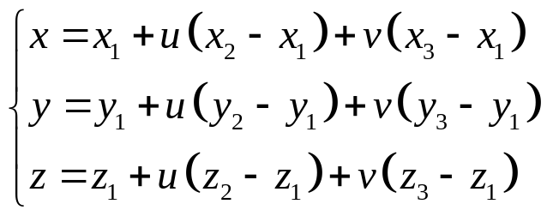

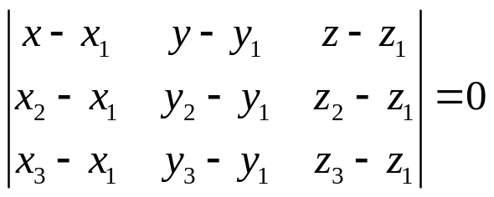
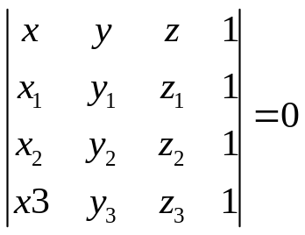
4. 平面的三点式方程
例1 已知不共线三点 ，求通过三点
的平面 的方程。
其向量式参数方程
其坐标式参数方程
或
或
或

Slide 7


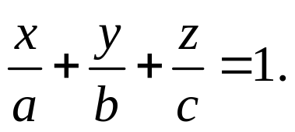
5. 平面的截距式方程
若已知三点为平面与三坐标轴的交点 , 其中
则平面的截距式方程为

Slide 8
二、平面的一般方程
定理1
空间中任一平面的方程都可以表示成一个关于变量 x,y,z 的一次方程；反过来，每一个关于变量 x,y,z 的一次方程都表示一个平面，Ax+By+Cz+D=0 叫做平面的一般方程。

Slide 9
几种特殊情形讨论：
ⅰ）当且仅当 D＝0 Ax+By+Cz=0 平面通过原点
ⅱ）当A,B,C 中有一为0
当且仅当 C=0, ①D≠0时, Ax+By+D=0 平面平行于z 轴
②D＝0时，Ax+By=0 平面通过z 轴
A=0, ①D≠0时, By+Cz＋D=0 平面平行于x 轴
②D＝0时，By＋Cz=0 平面通过x 轴
B=0，①D≠0时, Ax+Cz＋D=0 平面平行于y轴
②D＝0时，Ax＋Cz=0 平面通过y 轴
ⅲ）当A，B，C 中有两个为 0 时
当且仅当 B=C=0，① D≠0, 平面平行于 yOz 平面
② D＝0， 即为 yOz 平面
A=C=0，① D≠0, 平面平行于 xOz 平面
② D＝0， 即为 xOz 平面
A=B=0， ① D≠0, 平面平行于 xOy平面
② D＝0， 即为xOy平面

Slide 10
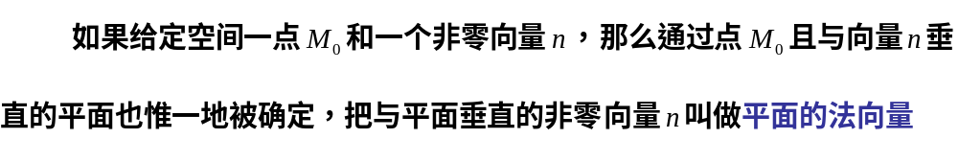
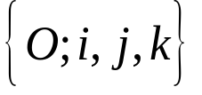




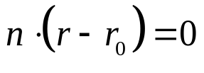


三、平面的法式方程
取空间直角坐标系 ，设点 的向径为 ，平面上的任意一点 的向径为 ，则平面的点法式方程
若设 那么有平面的点法式方程：
平面的一般方程 Ax+By+Cz+D=0 的系数A，B，C 有简明的几何意义，它们是平面的法向量的一个分量

Slide 11


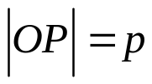
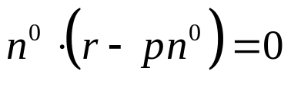


若平面上的一点 特殊地取自原点O 向平面 所引垂线的垂足，
而 的法向量取单位向量 ，设 ，那么由点 和法向量
决定的平面的向量式法式方程为：
平面的坐标式方程，简称法式方程为
平面的法式方程是具有下列两个特征的一种一般方程：
①一次项的系数是单位法向量的坐标，它们的平方和等于1；
②因为p是原点O 到平面 的距离，所以常数

Slide 12
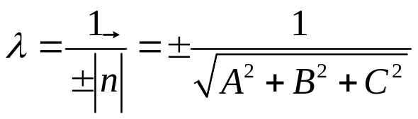


平面的一般方程 Ax+By+Cz+D=0 与法式方程的互化
取 乘平面的一般方程 Ax+By+Cz+D=0
可得法式方程
在取定符号后叫做法式化因子
选取的符号通常与常数项 相反的符号

Slide 13





例3 已知两点 ，求线段 的
垂直平分面 的方程
例4 把平分面 的方程 化为法式方程，
求自原点指向平面 的单位向量及其方向余弦，并求原点到平面的距离
例5 求过三点 的平面方程
（向量式，参数式，点位式，三点式，截距式，一般式，点法式，
法式）

